Slide 1

Проект №157 Направление Големи обеми от данни
Автор: Алекс Христов,Михаил Димитров НПМГ „Акад. Л. Чакалов“, 11. клас
Ръководител: Руслан Русев

Slide 2
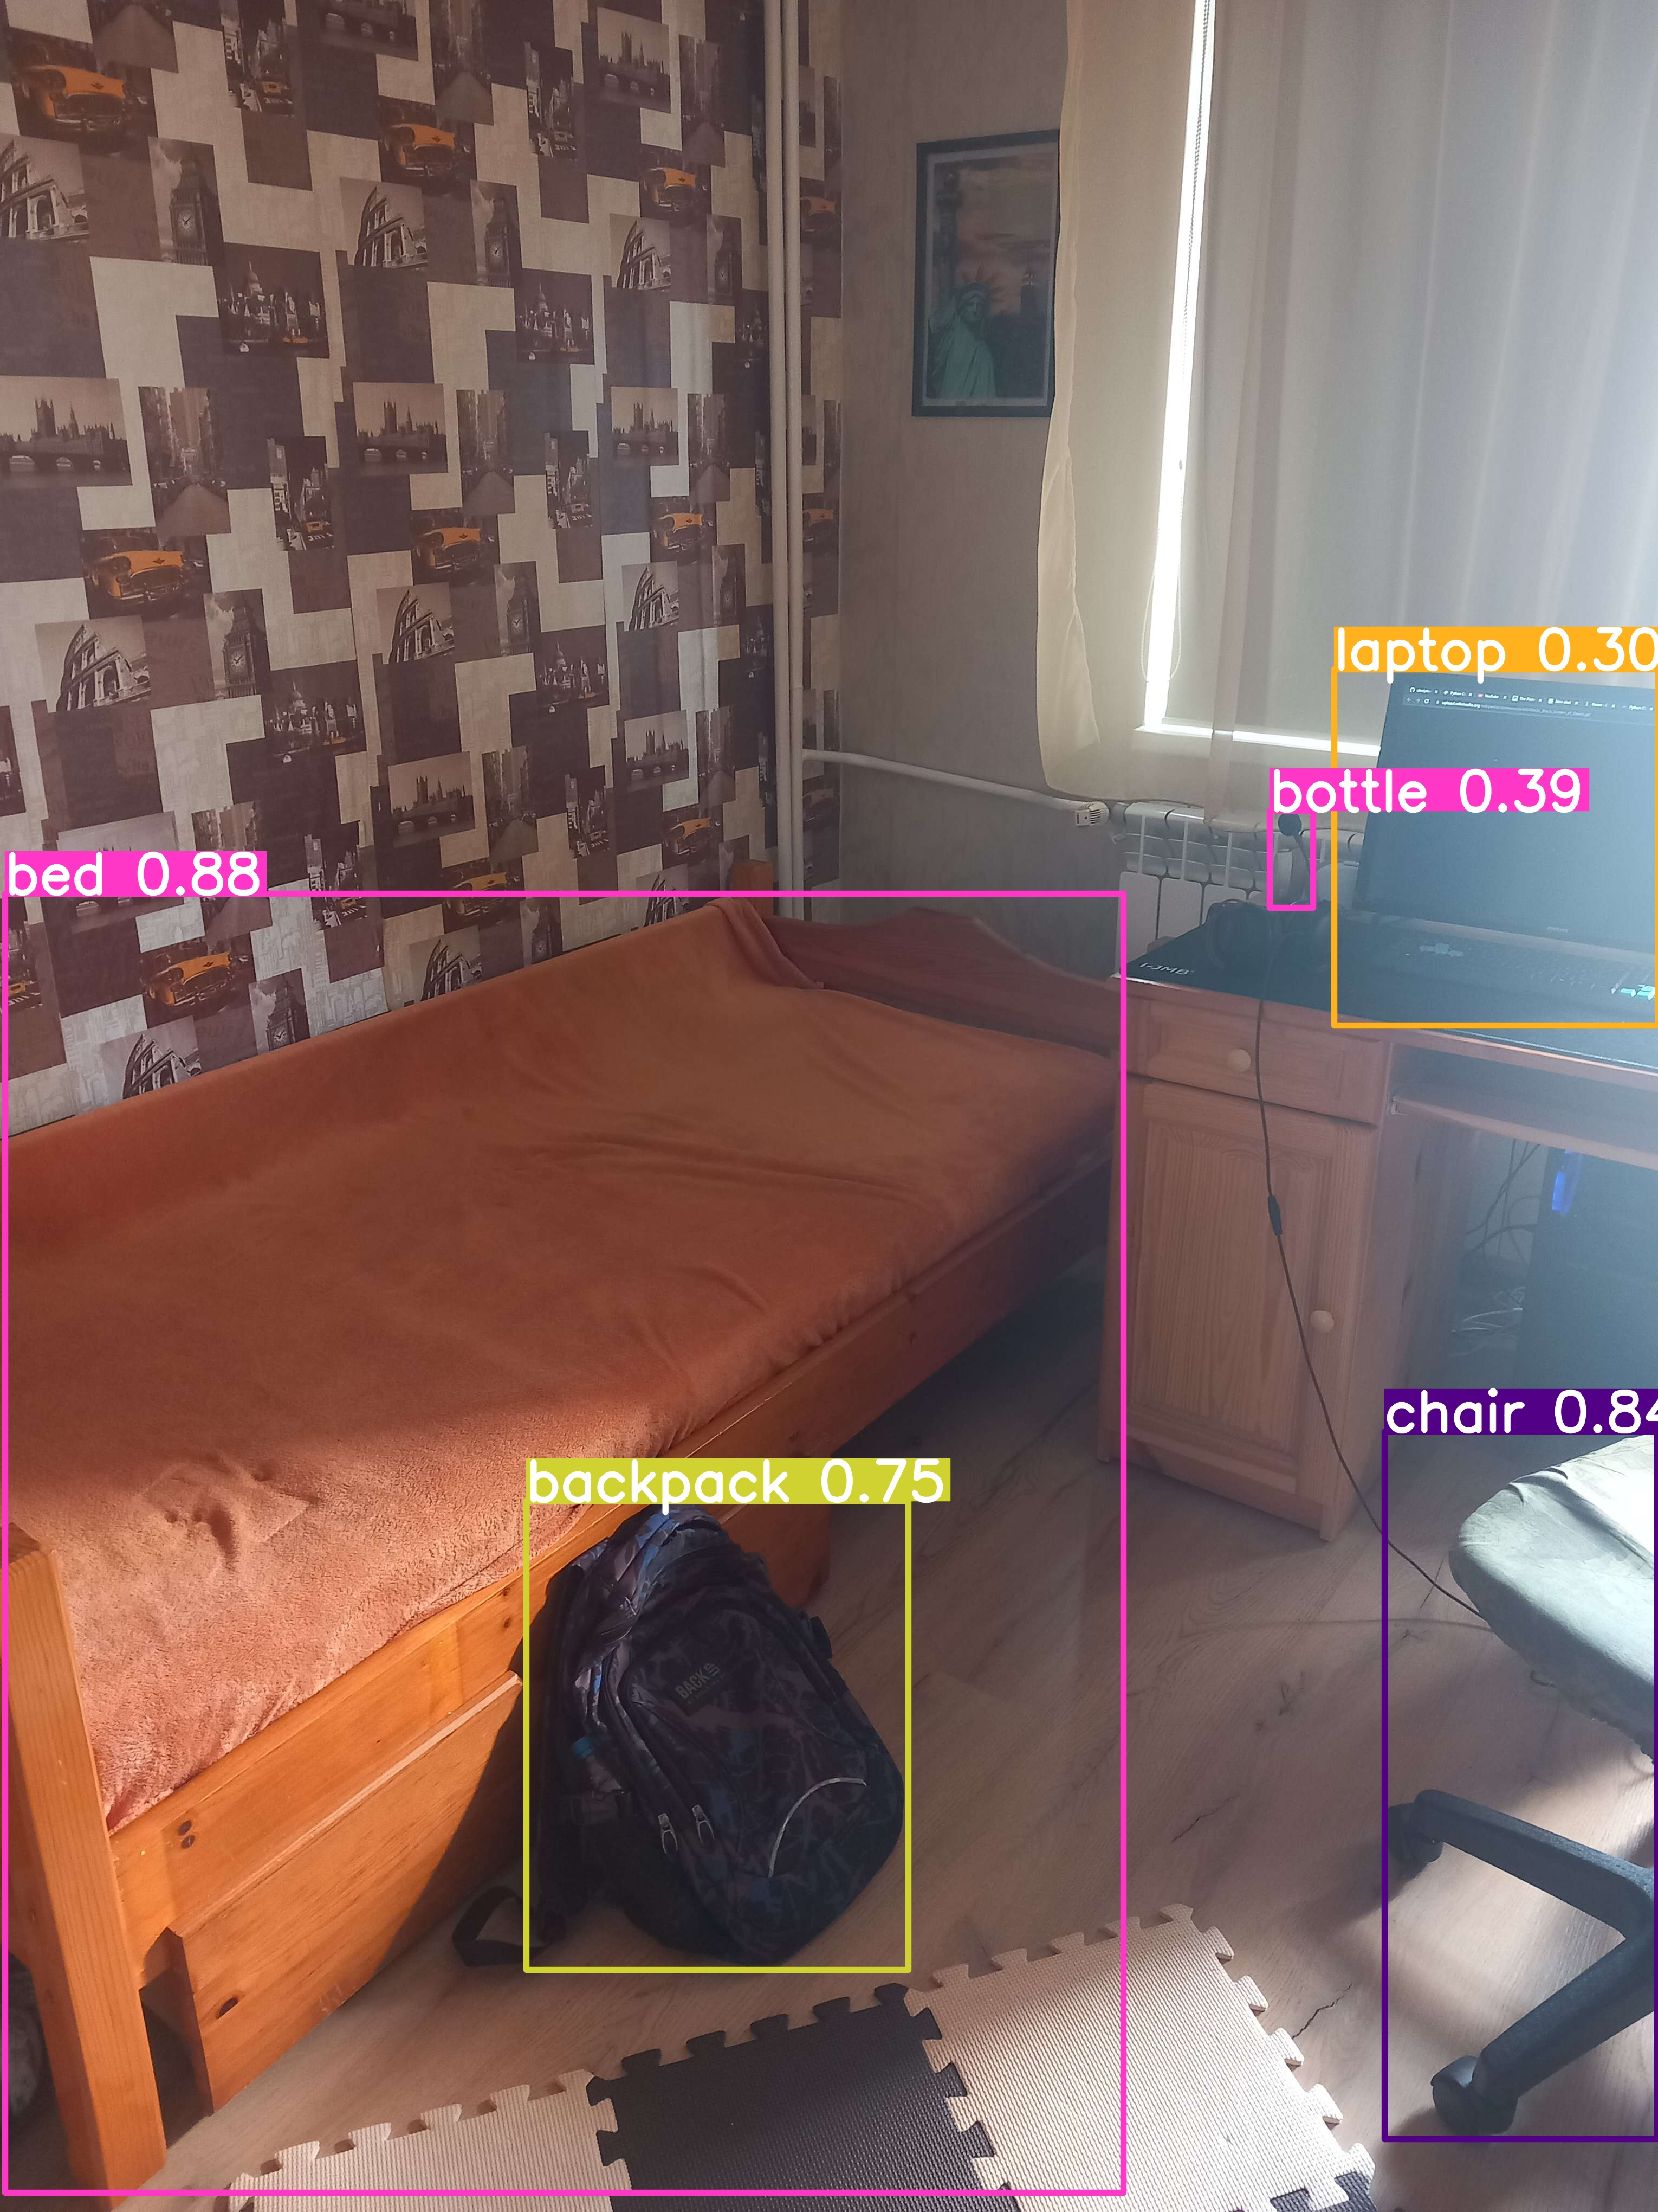
Цели
Осигуряване на удобен и ефективен начин за ориентиране на хората с увредено зрение
подобри независимостта и безопасността на незрящите хора
подобри достъпността и приобщаването на слепите хора

Slide 3
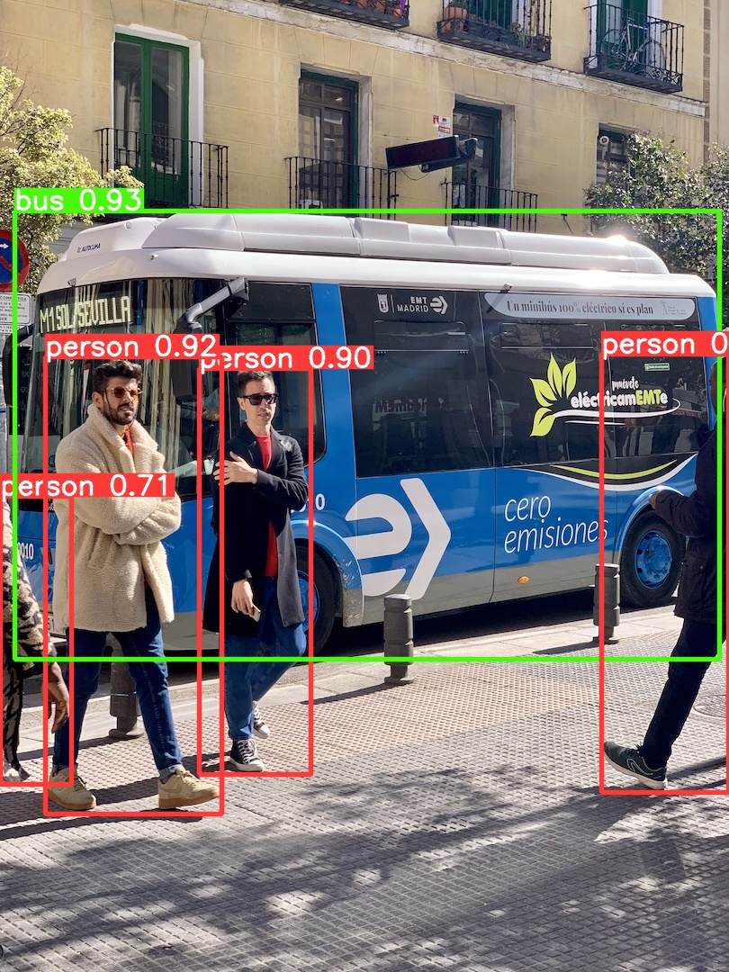
Помощник за слепи
Приложението работи изцяло с гласови команди
Може да разпонзава голям брой обекти
Умее да насочва потребителя към обекта
Може да му казва какво точно има пред него

Slide 4





Използвани технологии
Android studio
Java
Python
OpenCV
YoloV5

Slide 5

ДЕМОНСТРАЦИЯ
http://46.10.208.174/BlindHelper.apk

Slide 6
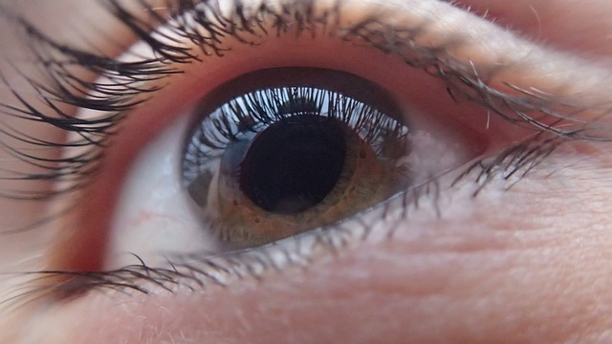
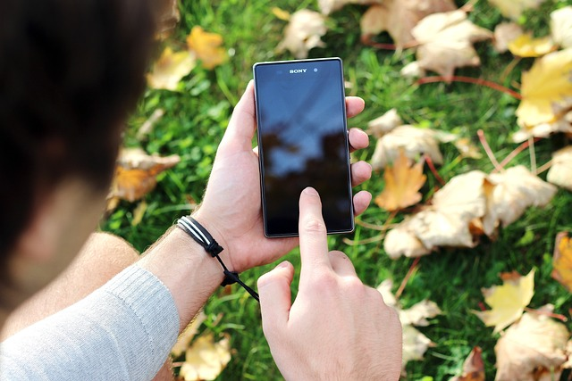
Бъдещо развитие
Приложението ще може да навигира хора с помощта на Google maps
Разпознаване на по-голям брой обекти
По-бързото изпращане и връщане на отговор от сървъра
Връщане на по-точни отговори на това къде се намират обектите пред нас

Slide 7
Въпроси и коментари?

